Slide 1

9 Maggio 2017
ROMA CAPITALE ed il nuovo Nodo dei Pagamenti Pago@PA
PROGETTO DI DISPIEGAMENTO DEL SISTEMA
DEI PAGAMENTI ONLINE DEI TRIBUTI
E ADEGUAMENTO Pago@PA

Slide 2

Le fasi del Progetto
  Il progetto prevede:
Area Metropolitana
PagoPA
L’adeguamento della piattaforma di pagamento di Roma Capitale per aderire all’infrastruttura nazionale, gestita dall’AGID, PagoPA
Il dispiegamento nei comuni dell’Area Metropolitana della soluzione per i pagamenti online di Roma Capitale

Slide 3

Gli obiettivi del Progetto
  riduzione del digital divide tra i Comuni informatizzati più grandi e quelli di dimensioni minori
  uniformità di trattamento e di opportunità per i cittadini
  dematerializzazione dei processi legati ai pagamenti
  condivisione di piattaforme e conseguente standardizzazione di procedure e maggiore affidabilità e sicurezza dei dati
  riduzione dei costi per la strutturazione di debiti e crediti e per le operazioni di incasso
  ottimizzazione dei meccanismi di riconciliazione e regolarizzazione delle entrate, in coerenza con le nuove norme del bilancio armonizzato

Slide 4



Premio FORUM PA 2017:
10x10 = cento progetti per cambiare la PA
Il percorso di dispiegamento con i comuni dell’Area metropolitana
Invio e Raccolta Schede Assessment
Organizzazione Incontri con i Comuni Interessati
Protocollo d’Intesa
Roma
Manziana
Bracciano
Grottaferrata
Gerano
Capranica
Cerveteri
Fiumicino
Campagnano di Roma
Tivoli
Gallicano
Zagarolo
Colonna
Nemi
Rocca Priora
Palestrina
Poli
Casape
Rocca di Cave
Cave
Genazzano
Segni
Montelanico
Gorga
Carpineto
Percile
Bellegra
Roiate
Pisoniano

Slide 5
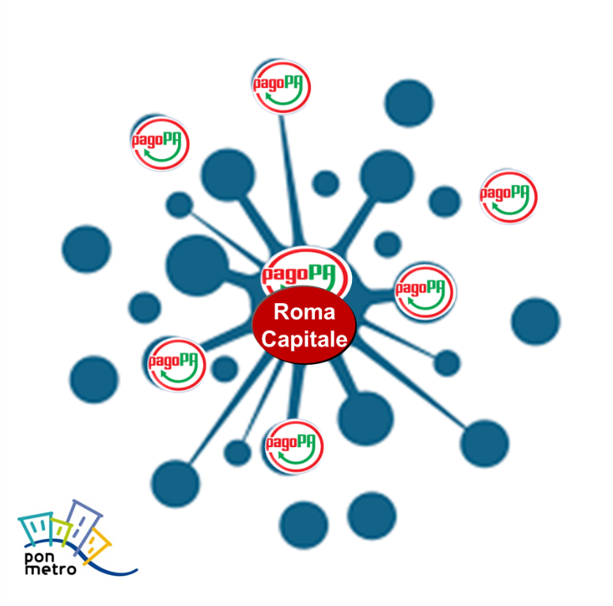
Modello di gestione dell’Innovazione di Roma Capitale
  Roma Capitale si propone come «fornitore di servizi e centro aggregatore» per la gestione dei pagamenti elettronici e dei tributi in qualità di Intermediario Tecnologico - riconosciuto da AGID - a supporto dei Comuni dell’Area Metropolitana, mettendo a disposizione di altre realtà locali i propri sistemi e conoscenze per la diffusione dei servizi di pagamento on line pienamente interoperabili e per lo snellimento dei processi di riscossione
  Il percorso di adeguamento per la definizione del modello target prevede:
Reingegnerizzazione dei sistemi Pago e SIR attualmente in uso per renderli compatibili con pagoPA, attraverso un percorso graduale e modulabile che consenta l’adesione alla piattaforma anche ai Comuni dell’Area Metropolitana
Cooperazione applicativa per la standardizzazione delle procedure in base alle esigenze organizzative e tecnologiche espresse dai Comuni dell’Area Metropolitana
Messa a disposizione di know how e di risorse per la creazione e l’adeguamento dei sistemi gestionali per una reale cooperazione applicativa.

Slide 6

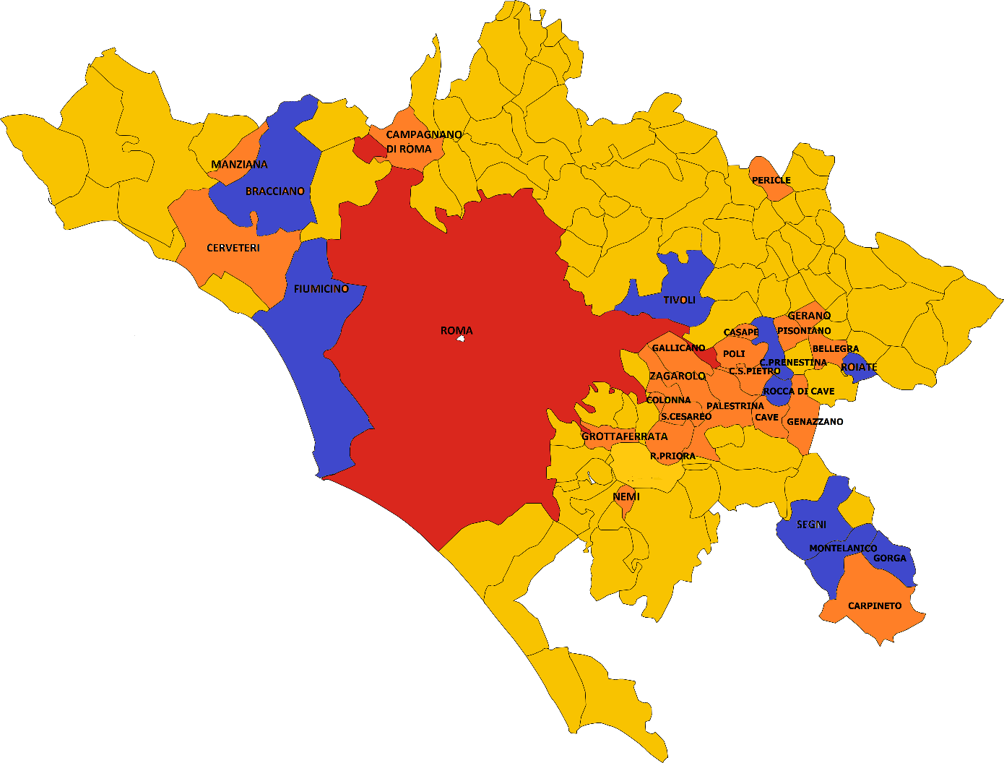
Comuni coinvolti nel percorso di co-progettazione nel PON Metro – Agenda digitale
Roma Capitale – Assessment Comuni - Calendario Incontri
Data | Comune
18/10/16 | Cerveteri
18/10/16 | Fiumicino
20/10/16 | Manziana
20/10/16 | Bracciano
26/10/16 | Grottaferrata
26/10/16 | Nemi
27/10/16 | Segni
04/11/16 | Roiate
15/11/16 | Tivoli
18/11/16 | Palestrina - CEP
01/12/16 | Zagarolo
21/12/16 | Gorga - Montelanico - Carpineto
09/02/17 | Capranica Prenestina – Pisoniano – Rocca di Cave S. Cesareo – Castel S. Pietro
16/02/17 | Fiumicino
23/02/17 | Bracciano
19/04/17 | Gorga – Montelanico
Comuni che hanno formalizzato l’adesione al progetto «Dispiegamento del sistema dei pagamenti on line PagoPA»:
Roiate
Fiumicino
Bracciano
Segni
Tivoli
Gorga
Capranica Prenestina
Rocca di Cave
Montelanico
Comuni partecipanti al percorso di co-progettazione
Comuni aderenti al progetto «Dispiegamento del Sistema dei Pagamenti online PagoPA»
Roma Capitale
Altri Comuni dell’Area metropolitana di Roma

